Slide 1

1강
타입스크립트 - 타입 정의
WHATEVER YOU WANT, MAKE IT REAL.
강사
정길용

Slide 2
목표 | 타입스크립트 - 타입 정의
타입스크립트란?
개발 환경 구축
기본 타입
타입 별칭
인터페이스
{
}

Slide 3


강의 | 타입스크립트란?
타입스크립트란?
자바스크립트에 타입을 부여한 언어
마이크로소프트에서 개발
자바스크립트 기반의 강형(strong type) 프로그래밍 언어
타입스크립트로 작성된 코드는 TypeScript Compiler(tsc)를 이용해 자바스크립트로 컴파일 되며 이때 타입 체크가 이루어지고 잘못된 타입을 사용한 경우 컴파일 에러가 발생
function sum(a: number, b: number): number {
return a + b;
} sum(10, 20);
function sum(a, b) {
return a + b;
}
sum(10, 20);

Slide 4
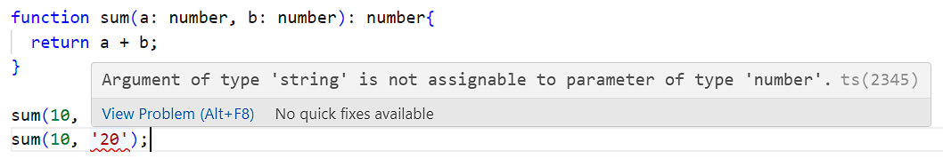
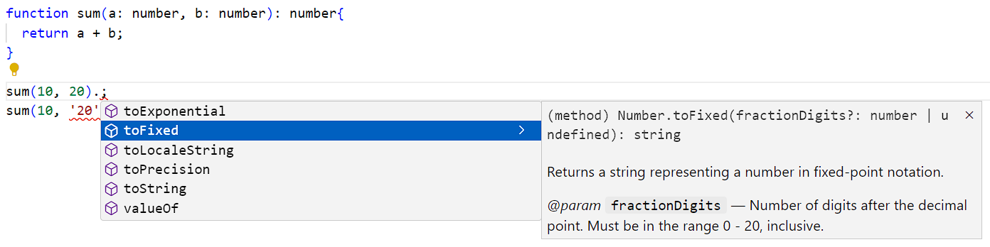
강의 | 타입스크립트의 장점
타입스크립트의 장점
에러 사전 검출
코드 가이드 및 자동 완성
function sum(a, b) {
return a + b;
}
sum(10, 20); // 30
sum(10, '20'); // 1020

Slide 5
강의 | 타입스크립트 컴파일러
TypeScript Compiler(tsc)
타입 검사
타입 검사에서 오류를 찾으면 컴파일 에러가 발생하므로 런타임이 아닌 컴파일 타임에 에러 검출
컴파일(트랜스파일)
타입스크립트 소스 코드를 자바스크립트 소스 코드로 변환
타입 관련 구문 제거
브라우저 호환성을 위해 지정한 구(old) 버전의 자바스크립트로 변환
class Score {
kor: number;
eng: number;
constructor(kor: number, eng: number) {
this.kor = kor;
this.eng = eng;
};
sum(){
return this.kor + this.eng;
};
}
var Score = /** @class */ (function () {
function Score(kor, eng) {
this.kor = kor;
this.eng = eng;
};
Score.prototype.sum = function () {
return this.kor + this.eng;
}
return Score;
}());

Slide 6

강의 | 개발 환경 구성
Node.js
https://nodejs.org/en/download
VSCode
https://code.visualstudio.com/download
최신 버전의 웹브라우저
Chrome
Safari
TypeScript Compiler
npm i typescript -g
컴파일
tsc ex01-01.ts
실행
node ex01-01.js
01.ts
function hello(name: string): string {
return 'Hello ' + name;
}
console.log(hello('TypeScript'));
function hello(name) {
return 'Hello ' + name;
}
console.log(hello('TypeScript'));

Slide 7
강의 | 기본 타입
기본 타입
string
number
boolean
object
Array
tuple
any
null
undefined
02.ts
let str: string = 'hello';
str = 123; // 컴파일 에러
let age: number = 30;
let done: boolean = true;
let todo: object = { title: 'TypeScript 공부', done: false };
let todoList: Array<string> = ['JavaScript 공부', 'TypeScript 공부'];
let todoList2: string[] = ['React 공부', 'Next.js 프로젝트'];
let items: [string, number] = ['라이언', 35];
let userName: any = '이일구';
userName = 219;
let nullVal: null = null;
let emptyVal: undefined;

Slide 8
강의 | 함수에 타입 지정
매개 변수의 타입 지정
매개 변수명 뒤에 지정
리턴 타입 지정
매개 변수 선언부 뒤에 지정
리턴 값이 없을 경우에는 void 지정
03.ts
function getCount(count: number): string {
return 'Count: ' + count;
}
console.log(getCount(20));
getCount('30'); // 컴파일 에러
const count: number = getCount(40); // 컴파일 에러
getCount(); // 컴파일 에러
getCount(10, 20); // 컴파일 에러

Slide 9
강의 | 선택적 파라미터
optional parameter
함수의 매개 변수를 선택적으로 전달 받고 싶을때 매개 변수명 뒤에 ?를 추가
04.ts
function user(name: string, age?: number): void {
console.log(name, age);
}
user('라이언', 30);
user('네오');
라이언 30
네오 undefined

Slide 10
강의 | 유니언 타입
05-01.ts, 02
union type
여러 종류의 타입을 허용하기 위해 | (OR 연산자) 로 연결한 타입
any 타입은 모든 타입을 허용하지만 유니언 타입은 | 연산자로 연결된 타입중 하나를 허용
function log(msg: number | string): void {
console.log(msg);
}
log('hello');
log(200);

Slide 11
강의 | 타입 별칭
06.ts
type alias
값을 변수에 저장하듯, 타입을 변수에 저장해서 사용
유니언 타입 같은 복잡한 타입에 의미 있는 이름을 붙여서 사용(별칭)
type 키워드로 선언하는 사용자 정의 타입
동일한 이름으로 중복 선언 불가
JS로 컴파일 되면 제거됨
type Message = string | number;
function log(msg: Message): void {
console.log(msg);
} const msg3: Message = 'world';
const msg4: Message = 200; log(msg3, msg4);
function log(msg: number | string): void {
console.log(msg);
} const msg3: string | number = 'world';
const msg4: string | number = 200; log(msg3, msg4);
function log(msg) {
console.log(msg);
}
const msg3 = 'world';
const msg4 = 200;
log(msg3, msg4);

Slide 12
강의 | 타입 별칭
07.ts
타입 별칭으로 객체의 타입 선언
객체의 속성명과 속성값의 타입을 지정
속성은 , 또는 ; 으로 구분
타입 별칭을 타입으로 지정한 객체는 해당 타입 별칭 정의된 속성명과 속성의 타입을 준수해야 함
type User {
name: string;
age: number,
}
// 객체 생성
var kim: User = {name: '라이언', age: 30};
var kim: User = {name: '라이언'}; // 컴파일 에러(age 속성이 없음)
var kim: User = {name: '라이언', age: '30'}; // 컴파일 에러(age 속성값이 number가 아님)
var kim: User = {name: '라이언', userAge: 30}; // 컴파일 에러(age 속성이 없음)

Slide 13
강의 | 인터섹션 타입
08.ts
intersection type
타입 여러개를 하나로 합치기 위해 & (AND 연산자) 로 연결한 타입
타입 별칭을 확장할 때 주로 사용
type Todo = {
title: string;
content: string;
}
// Todo 타입 확장
type TodoInfo = Todo & {
id: number;
done: boolean;
};

Slide 14
강의 | 인터페이스
09.ts
인터페이스
객체의 타입을 정의하기 위해 사용
interface 키워드로 선언하는 사용자 정의 타입
인터페이스를 타입으로 지정한 객체는 해당 인터페이스에 정의된 속성명과 속성의 타입을 준수해야 함
JS로 컴파일 되면 제거됨
interface User {
name: string;
age: number;
}
// 객체 생성
var kim: User = {name: '라이언', age: 30};
var kim: User = {name: '라이언'}; // 컴파일 에러(age 속성이 없음)
var kim: User = {name: '라이언', age: '30'}; // 컴파일 에러(age 속성값이 number가 아님)
var kim: User = {name: '라이언', userAge: 30}; // 컴파일 에러(age 속성이 없음)

Slide 15
강의 | 인터페이스
인터페이스 사용
변수, 함수의 매개 변수, 함수의 리턴 타입에 사용
10.ts
interface User {
name: string;
age: number;
}
// 변수
var kim: User = { name: '라이언', age: 30 };
// 함수의 매개 변수
const getAge = (kim: User) => {
return kim.age;
} // 함수의 리턴 타입
const createUser = (name: string, age: number): User => {
return { name, age };
}

Slide 16
강의 | 인터페이스
인터페이스 사용
클래스의 타입 지정에 사용
클래스명 뒤에 implements 키워드 추가
인터페이스를 타입으로 지정한 클래스의 멤버 변수와 메서드는 인터페이스에 정의된 속성과 속성의 타입을 준수해야 함
11.ts
interface Score {
kor: number;
eng: number;
sum(): number;
avg(): number;
} class HighSchool implements Score {
...
} const kim = new HighSchool(100, 90);
console.log(kim.sum(), kim.avg())

Slide 17
강의 | 인터페이스
인터페이스에 정의하는 속성의 종류
객체의 속성과 속성의 타입, 메소드의 매개 변수와 리턴 타입 정의
표현식 함수의 매개 변수와 리턴 타입 정의(call signature)
해당 인터페이스가 지정된 함수 생성시 매개 변수와 리턴 타입을 명시할 필요 없음
interface User {
name: string;
age: number;
add(year: number): number;
}
interface SaySome {
(name: string, message: string): string;
}
const say: SaySome = (name, message) => {
return `${name}이 ${message}라고 말했다.`;
}

Slide 18
강의 | 인터페이스 - 선택적 프로퍼티
optional property
객체의 속성을 선택적으로 부여하고 싶을때 인터페이스 속성명 뒤에 ?를 추가
interface Todo {
title: string;
content: string;
done?: boolean;
} const todo1: Todo = {
title: '할일1',
content: '인터페이스 사용',
done: true
}; const todo2: Todo = {
title: '할일2',
content: 'done 생략'
};

Slide 19
강의 | 인터페이스 - 읽기 전용 프로퍼티
readonly
인터페이스 속명앞에 readonly 키워드 추가
객체 생성시에만 값 할당이 가능하고 생성된 이후에는 수정할 수 없는 속성을 만들때 사용
12.ts
interface Todo {
readonly id: number;
title: string;
content: string;
done?: boolean;
} var todo1: Todo = { id:1, title:'할일1', content:'인터페이스 사용', done:true };
todo1.content = '수정함';
todo1.id = 2; // 컴파일 에러
var todo2: Todo = { id: 2, title: '할일2', content: 'done 생략' };

Slide 20
강의 | 인터페이스 - 인덱스 시그니처
13-01.ts, 02, 03
index signature
속성명을 명시하지 않고 속성명의 타입과 속성값의 타입을 정의
인터페이스에서 정의할 여러 속성들이 동일한 타입을 가지고 있을때 모든 속성을 기술하지 않고 인덱스 시그니처 하나로 정의 가능
속성명의 타입으로는 string과 number만 가능함
객체의 속성명은 string, number 만 가능하기 때문
일반 속성과 함께 사용 가능
일반 속성값의 타입은 인덱스 시그니처의 타입과 같아야 함
interface User {
name: string,
email: string,
address?: string,
phone?: string,
hobby?: string
}
interface User {
name: string,
email: string,
[etc: string]: string
}
interface User {
name: string,
age?: number, // 에러
email: string,
[etc: string]: string
}

Slide 21
강의 | 클래스 상속
클래스 상속
부모 클래스의 멤버 변수와 메소드를 자식 클래스가 물려 받고 확장
class 선언부의 extends 키워드 뒤에 상속 받을 부모 클래스 지정
class HighSchool {
constructor(kor, eng){
this.kor = kor;
this.eng = eng;
}
sum(){
return this.kor + this.eng;
};
avg(){
return Math.round(this.sum() / 2);
};
}
class College extends HighSchool {
constructor(kor, eng){
super(kor, eng);
}
grade(){ ... };
}
var s2 = new College(80, 71);
console.log(s2.sum());
console.log(s2.avg());
console.log(s2.grade());

Slide 22
강의 | 인터페이스 상속
14.ts
인터페이스 상속
부모 인터페이스의 속성과 메소드 정의를 자식 인터페이스가 물려 받고 확장
interface 선언부의 extends 키워드 뒤에 상속 받을 부모 인터페이스 지정
interface Todo {
title: string;
content: string;
}
interface TodoInfoType extends Todo {
id: number,
done: boolean
}

Slide 23
강의 | 인터페이스 상속 - 계층 구조
계층 구조로 상속
인터페이스 상속은 여러 단계의 계층 구조로 구성 가능
15.ts
interface Todo {
title: string;
content: string;
} interface TodoInfo extends Todo {
id: number;
done: boolean;
} interface TodoInfoTime extends TodoInfo {
createdAt: Date;
updatedAt: Date;
}

Slide 24
강의 | 인터페이스 상속 - 다중 상속
다중 상속
둘 이상의 인터페이스를 상속 받음
16.ts
interface Todo {
title: string;
content: string;
} interface TodoList {
id: number;
title: string;
done: boolean;
} interface TodoInfo extends Todo, TodoList {
......
}

Slide 25
강의 | 인터페이스 - 선언 병합
인터페이스 재선언(선언 병합)
동일한 이름의 인터페이스를 중복으로 선언
기존 인터페이스에 없는 속성을 추가해서 확장
17.ts
interface Todo {
title: string;
content: string;
}
// Todo 인터페이스 선언 병합
interface Todo {
id: number;
done: boolean;
};
type Todo = {
title: string;
content: string;
}
// 인터섹션 타입을 이용한 Todo 타입 별칭 확장
type TodoInfo = Todo & {
id: number;
done: boolean;
};

Slide 26
강의 | 타입 별칭과 인터페이스의 차이점
정의할 수 있는 타입 종류
타입 별칭: 객체, 클래스, 기본 타입, 유니언 타입, 인터섹션 타입, 유틸리티 타입, 맵드 타입 등의 정의에 사용
인터페이스: 객체, 클래스의 타입 정의
타입 확장
타입 별칭: & 연산자로 확장
인터페이스: extends 키워드로 확장, 선언 병합
타입 별칭이 필요한 경우
객체의 타입을 지정하는 경우 확장이 용이한 인터페이스 사용을 권장
객체가 아닌 타입 별칭으로만 정의할 수 있는 경우에만 타입 별칭 사용을 권장

Slide 27
강의 | 변수와 상수
18-01.ts, 02, 03, 04
변수
변할 수 있는 값
var, let 키워드로 선언
상수
변하지 않는 값
const 키워드로 선언
프로그램 실행중에 값이 변하지 않음을 보장
변수처럼 값에 의미를 부여해서 가독성 향상
변수명은 관례상 스네이크 케이스로 작성(대문자로 시작하고 단어 사이는 _로 구분)

Slide 28
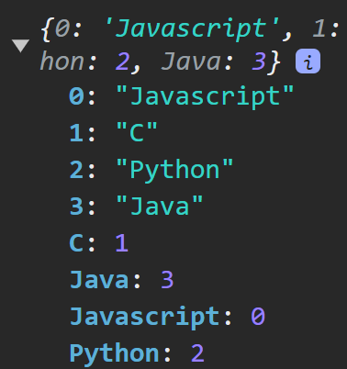
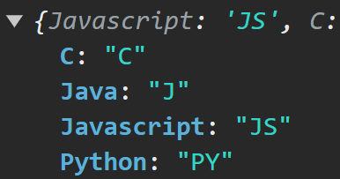
강의 | Enum
19-01.ts, 02, 03
Enum
타입스크립트에서 지원하는 열거형 데이터 타입
유사한 성격의 데이터 집합을 정의
enum Language {
Javascript,
C,
Python,
Java
}
console.log(Language);
enum Language {
Javascript = 'JS',
C = 'C',
Python = 'PY',
Java = 'J'
}
console.log(Language);
switch(lang) {
case Language.Javascript:
...
case Language.C:
...
}

